Slide 1


Муниципальное бюджетное общеобразовательное учреждение
«Средняя общеобразовательная школа № 116 г.Челябинска»
(МБОУ «СОШ №116 г.Челябинска»)
«Нейроупражнения в работе с детьми
с ограниченными возможностями здоровья»
Кужахметова Виктория Олеговна
учитель-логопед

Slide 2
Актуальность и целесообразность использования нейроупражнений
В последнее время увеличилось количество детей, имеющих нарушения в развитии.
◆ Трудности при освоении программного материала возникают не из-за детской лени, а вследствие особенностей развития головного мозга современных детей.
◆ У детей, имеющих сложности в обучении, прослеживается слабость высших психических функций и межсистемного взаимодействия, нейропсихология же помогает сформировать эти базовые функции для дальнейшего успешного обучения.
◆ Одним из актуальных направлений внедрения инновационных технологий в коррекционный процесс является использование нейрогимнастических игр, направленных на развитие межполушарного взаимодействия
◆ С помощью нейропсихологических игр и упражнений можно выявить слабые и сильные стороны работы головного мозга и сделать взаимодействие правого и
левого полушария гармоничным.

Slide 3
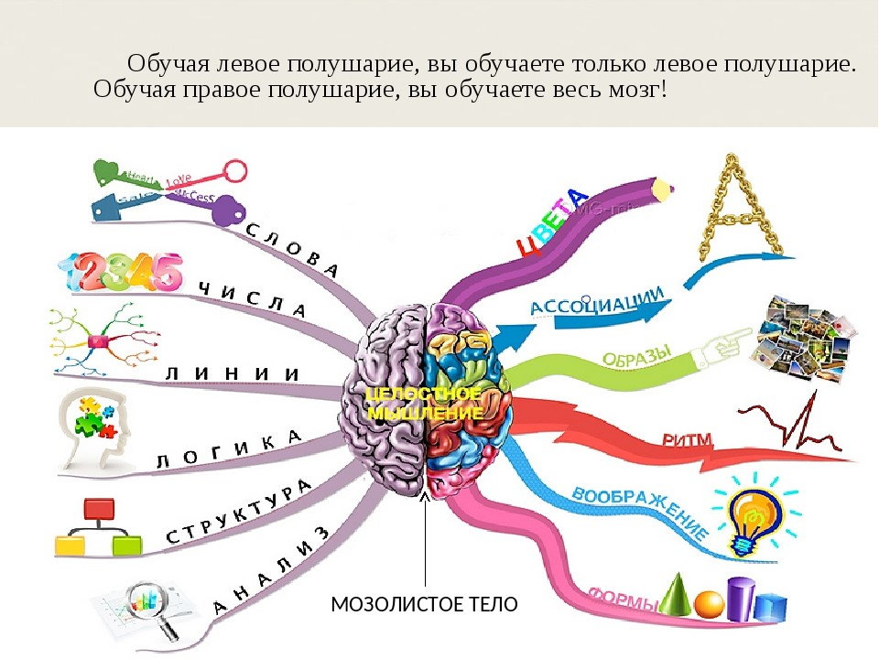

Slide 4
Основной принцип нейромоторики – это системность
Одновременная синхронная работа обеих рук, при этом каждая из которых выполняет свое задание.
Именно при таких упражнениях тренируется согласованная работа двух полушарий мозга.
При регулярном выполнении перекрестных движений образуются новые волокна, связывающие полушария головного мозга, что способствует развитию высших психических функций, в особенности процессов мышления и речи.

Slide 5
Нейромоторика – уникальное сочетание нейропсихологии и двигательной активности, направленное на развитие функционирования мозговых структур.
Упражнения выполняются сначала в медленном темпе, отдельно каждой рукой. Только после этого нужно стараться выполнить упражнения двумя руками в максимально быстром темпе.
Усложненный уровень – выполнение заданий без зрительного анализатора ( с закрытыми глазами) или в движении ( при ходьбе).
Выполнять упражнения следует системно, от до 10 минут в день, по 3-8 упражнений.

Slide 6
Нейропсихологические упражнения направленны на комплексную тренировку когнитивных способностей и высших психических функций:
- внимание, гибкость мышления, пространственная ориентировка,
- зрительно-моторная функция, графамоторные навыки,
- межполушарные взаимодействия, направленных на улучшение как базового пальцевого праксиса, так и дифференцированности
- координации пальцев рук, что в свою очередь способствует развитию интеллекта и речи.

Slide 7
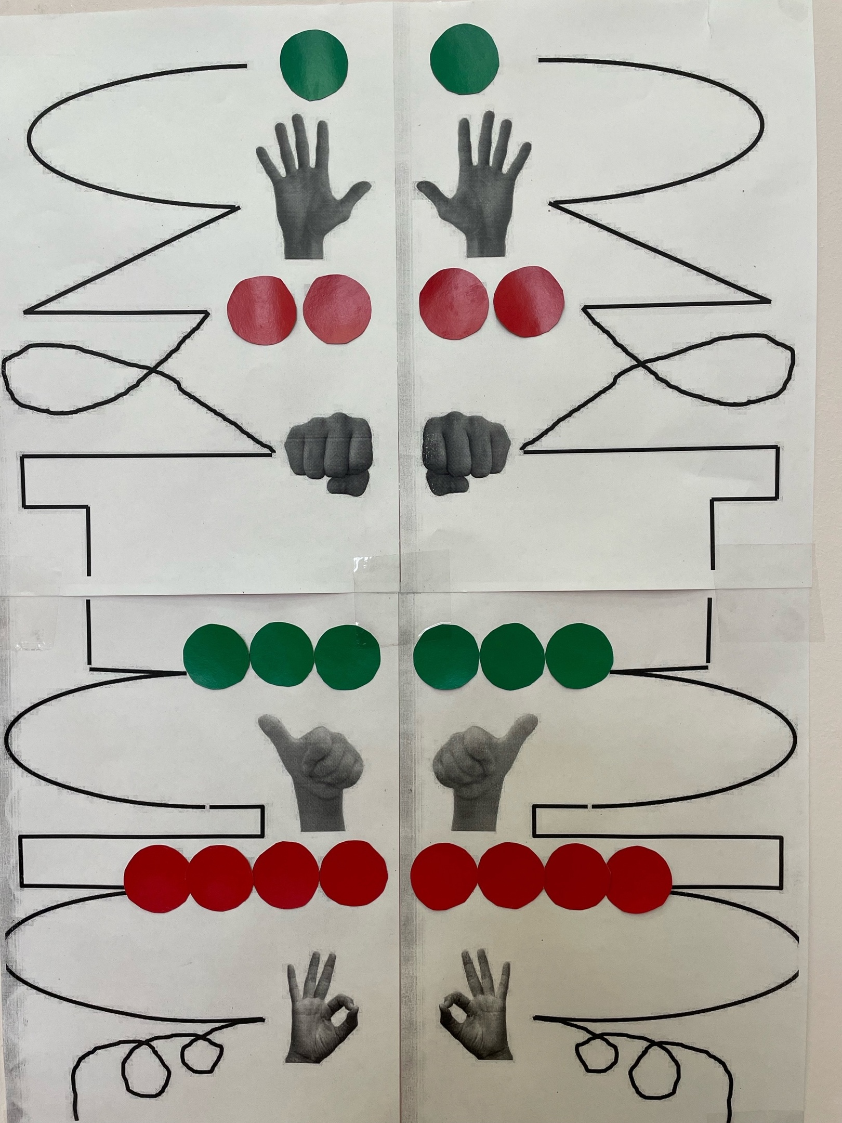
Упражнение «Бродилки»
Веселая игра для тренировки внимания, переключаемости деятельности, мелкой моторики и соотнесения движений глаз-рука. Ребенку предлагается пройти по тропинке пальцем, выполняя определенные задания:
• линии – ребенок проводит своим пальцем по линиям;
• круги – это количество хлопков в ладоши, которые должен выполнить ребенок;
• кулак, ладонь – задача ребенка повторить все позы как на изображениях.
Позы рук выполняются двумя руками одновременно

Slide 8
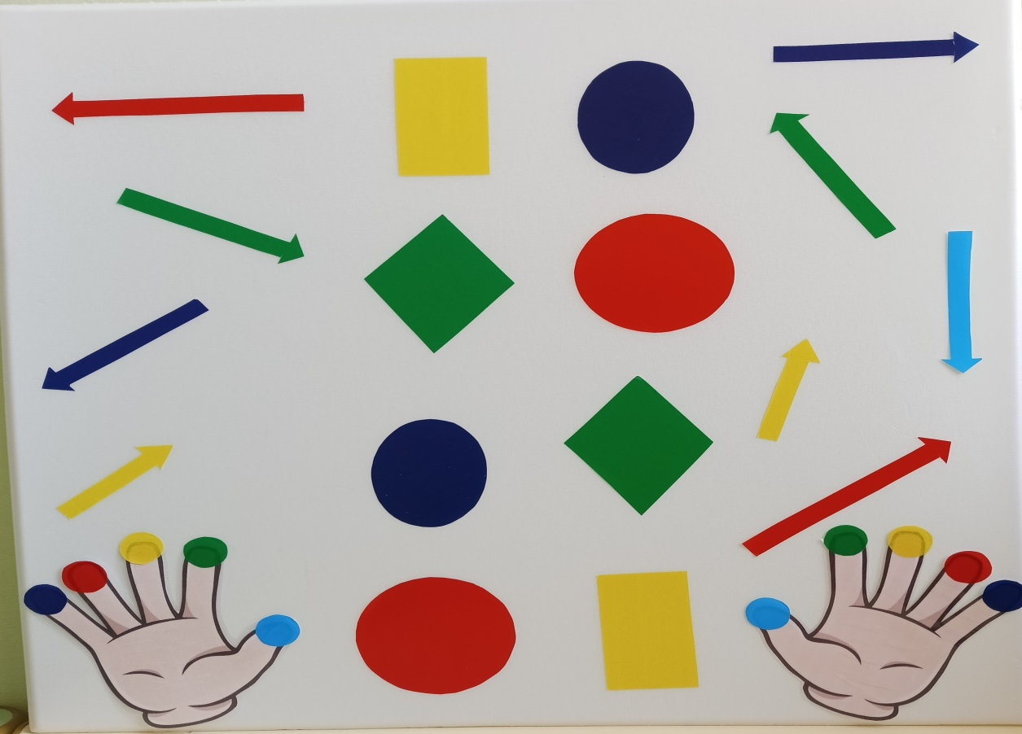
На ладошках каждого пальца обозначен цвет
Одновременно указательными пальцами обеих рук найти стрелки нужного цвета и провести линию в заданном направлении. Можно выполнять задания сначала правой, затем левой рукой.

Slide 9
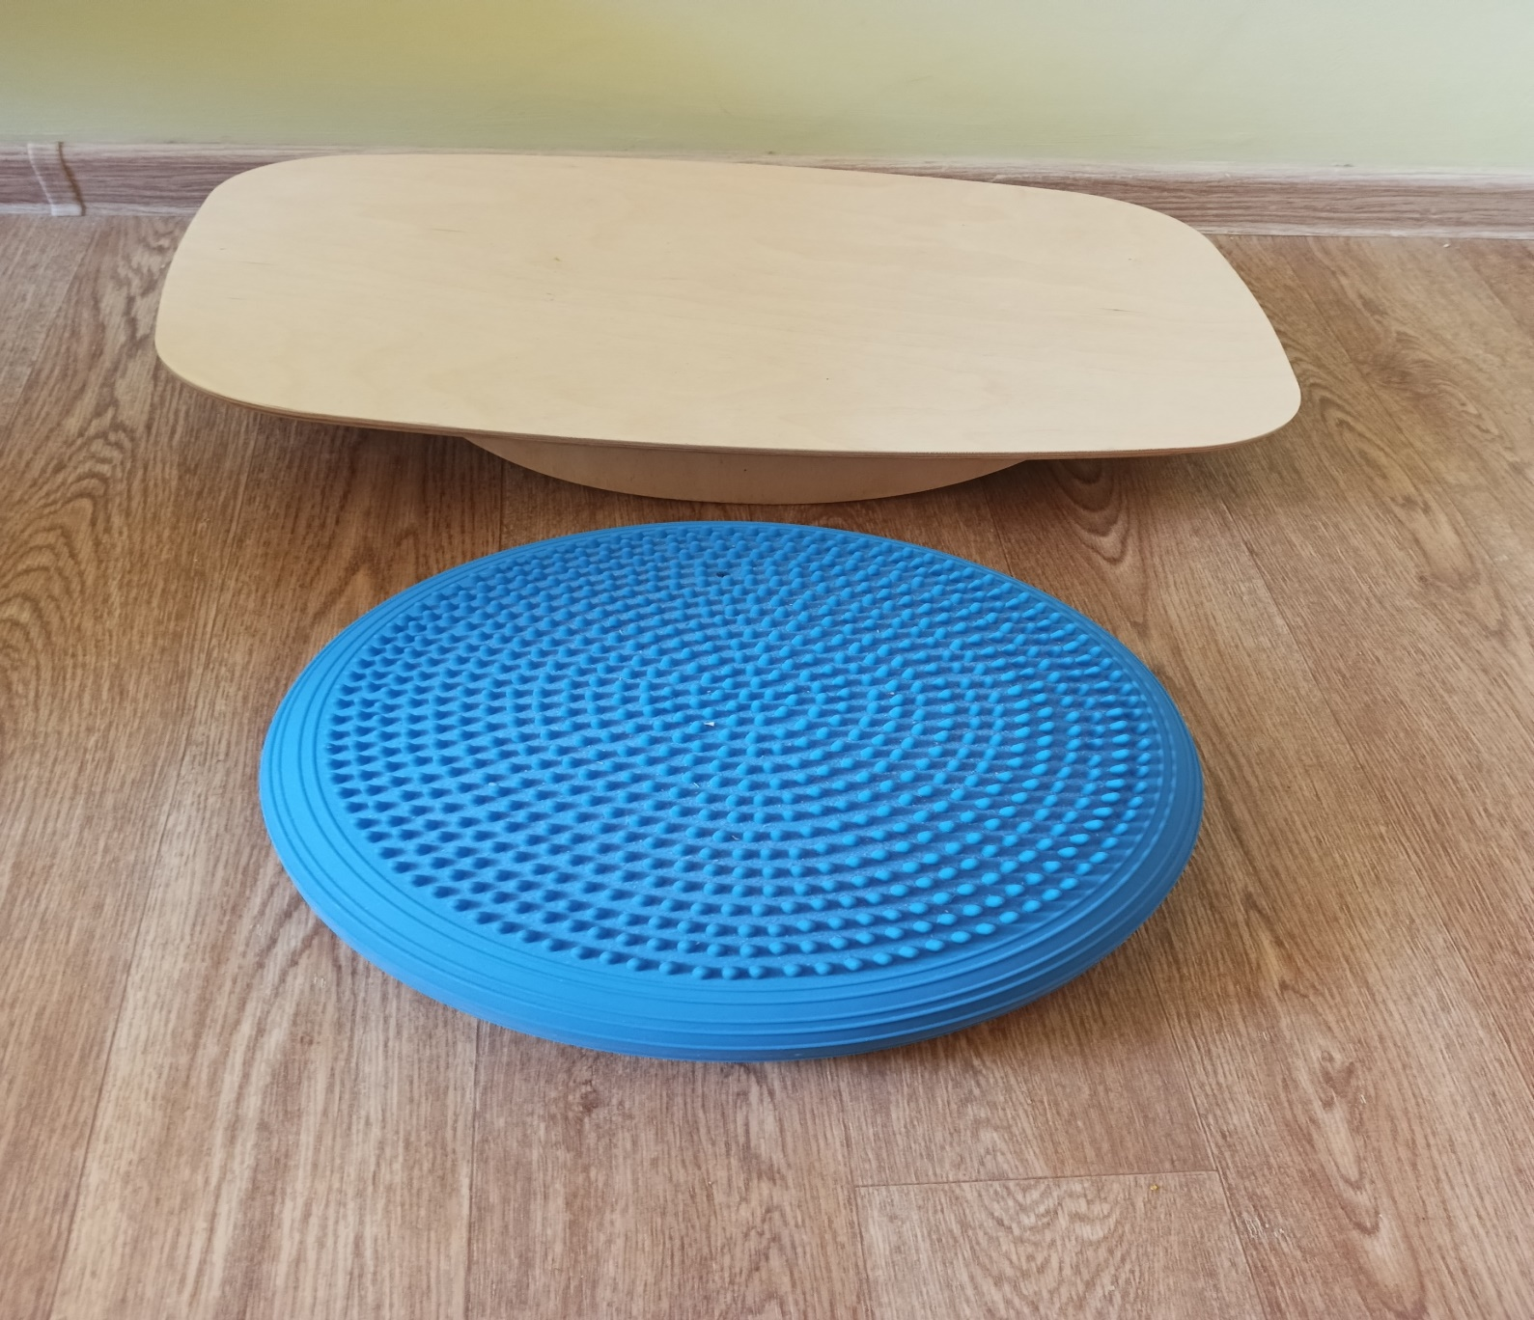
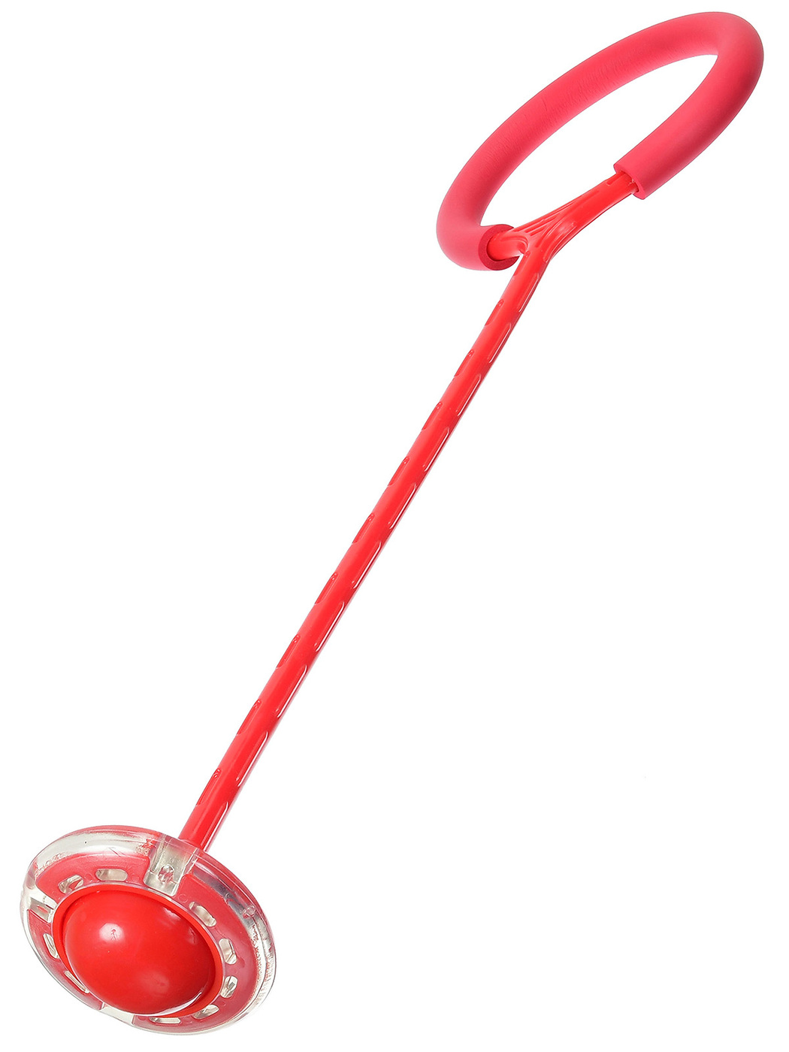
Мозжечковая стимуляция улучшает:
Уровень концентрации внимания;
• Память;
• Развитие речи;
• Математический анализ;
• Анализ и синтез информации;
• Скорость реакции;
• Работу эмоционально-волевой сферы.

Slide 10
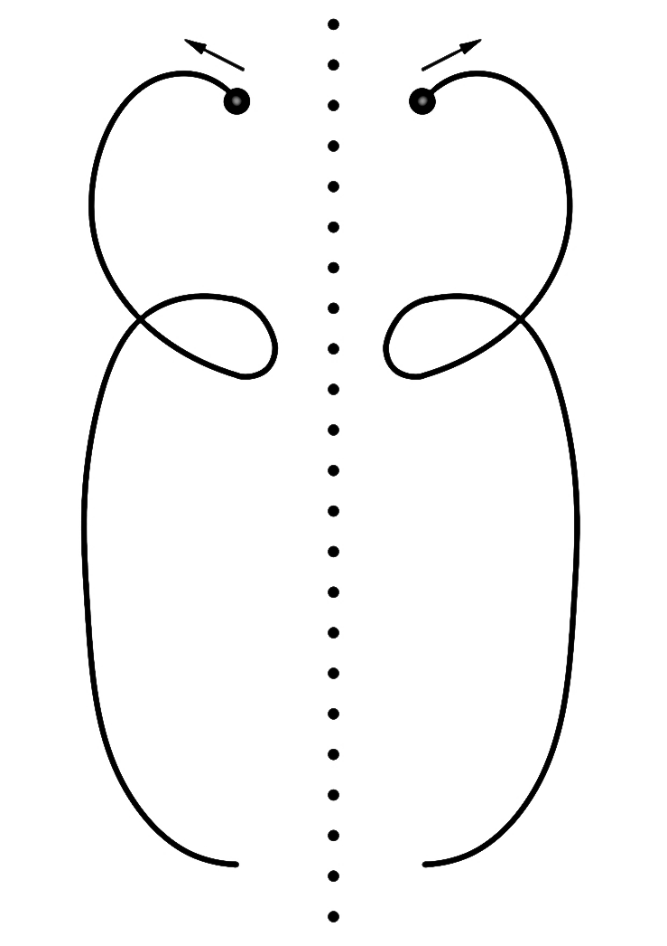
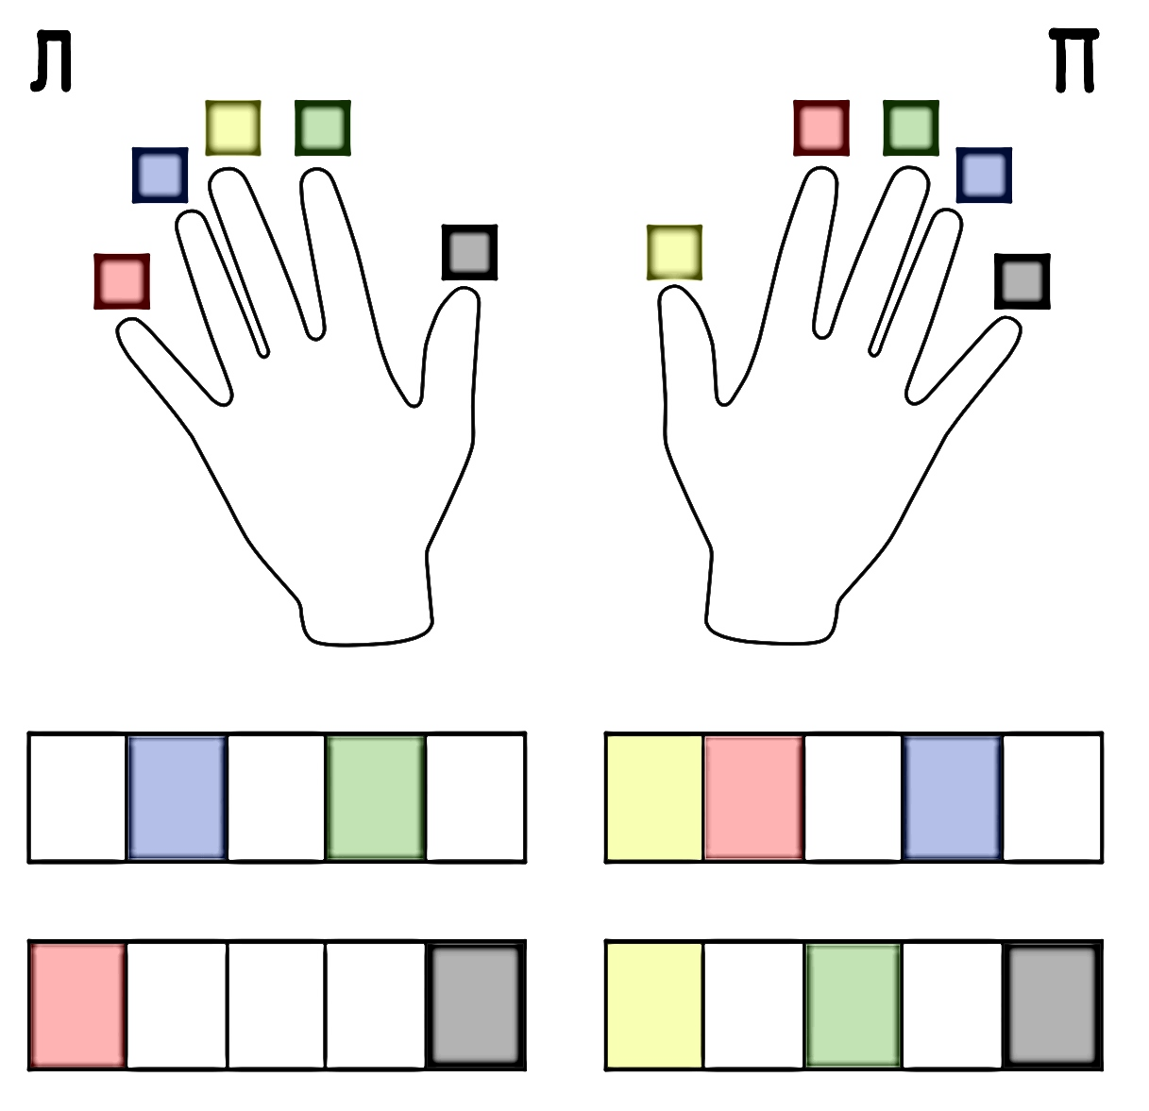
ДВУРУЧНАЯ КООРДИНАЦИЯ

Slide 11
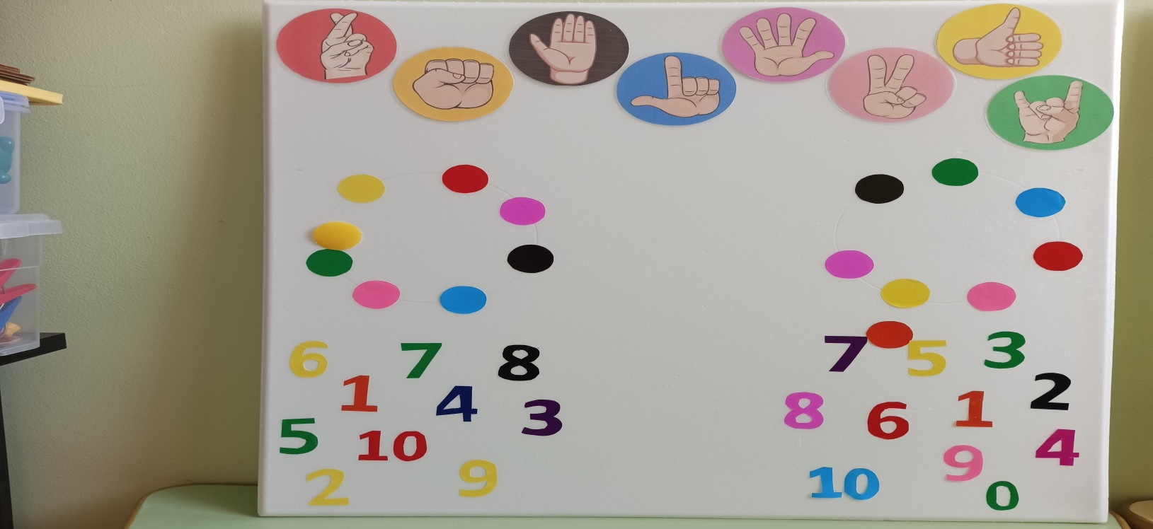
Упражнение «Цветные кружочки».
1. Левой рукой ребенок показывает и называет цвета по кругу, а правой выполняй ту позицию, которая находится в верхней части игрового поля на круге такого же цвета.
2. Педагог (или другой ребенок) называет цвет, а ребенок обеими руками выполняет соответствующую фигуру

Slide 12
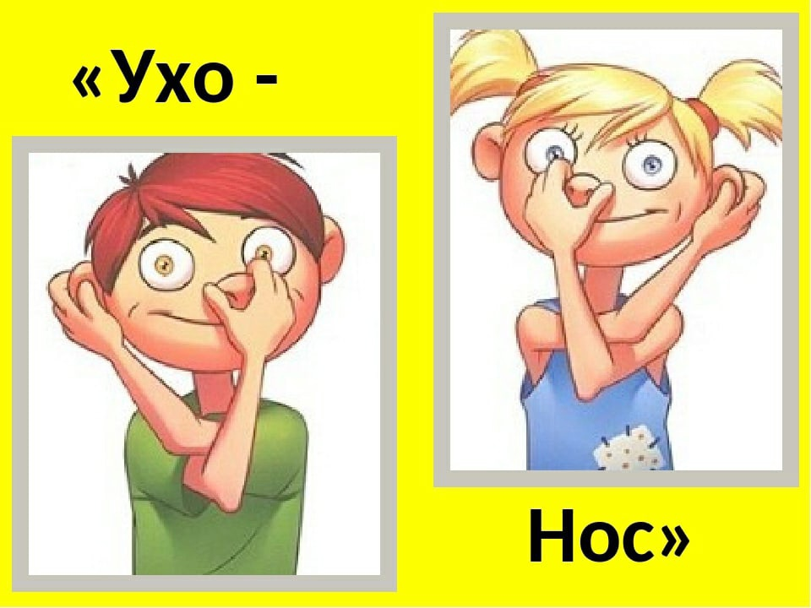
УПРАЖНЕНИЕ «УХО-НОС»
• Взяться левой рукой за кончик носа, правой – за противоположное ухо. Одновременно отпустить руки, хлопнуть в ладоши, поменять положение рук.

Slide 13
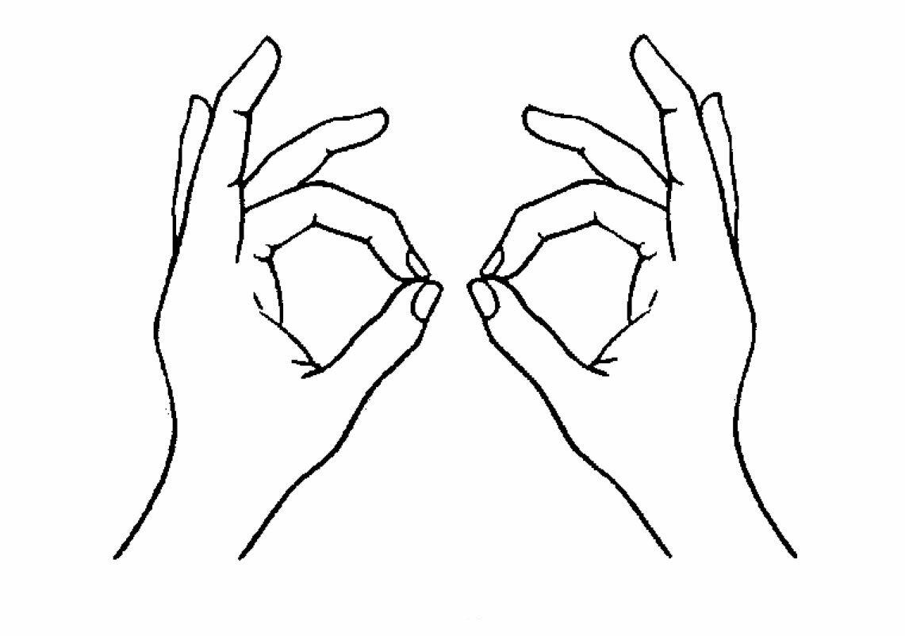
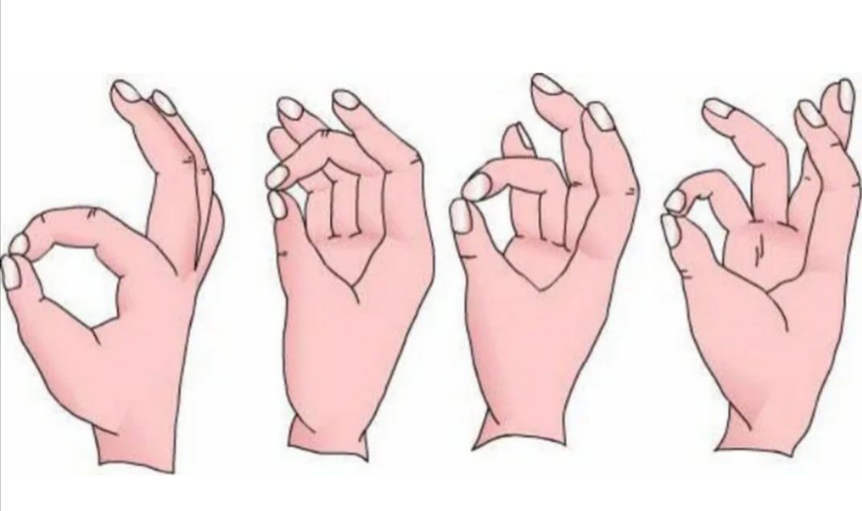
УПРАЖНЕНИЕ «КОЛЕЧКО»
• Поочередно и как можно быстрее перебирайте пальцы рук, соединяя в кольцо с большим пальцем последовательно указательный, средний и т.д. • Упражнение выполняется в прямом (от указательного пальца к мизинцу) и в обратном (от мизинца к указательному пальцу) порядке. В начале упражнение выполняется каждой рукой отдельно, затем вместе.

Slide 14
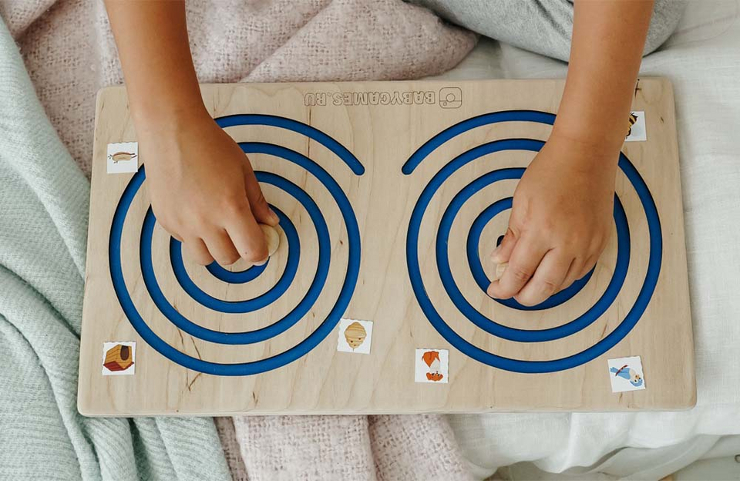
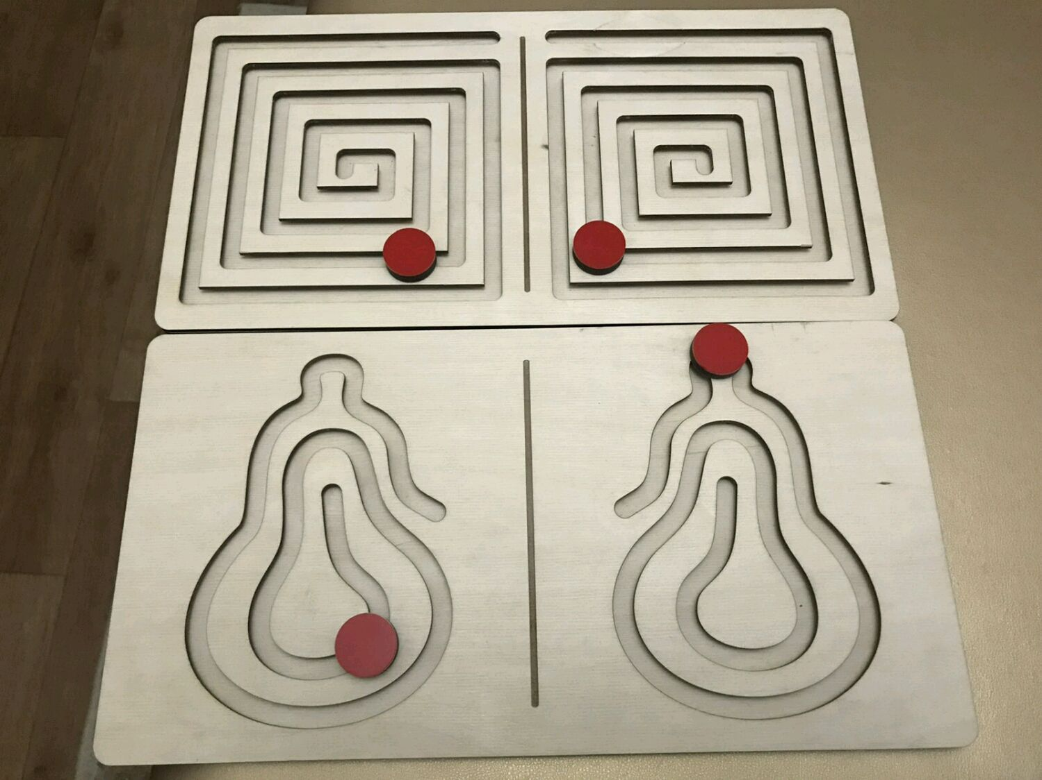
МЕЖПОЛУШАРНЫЕ ДОСКИ
Упражнения способствуют развитию зрительно-моторной координации и формированию межполушарных нейронных связей.

Slide 15
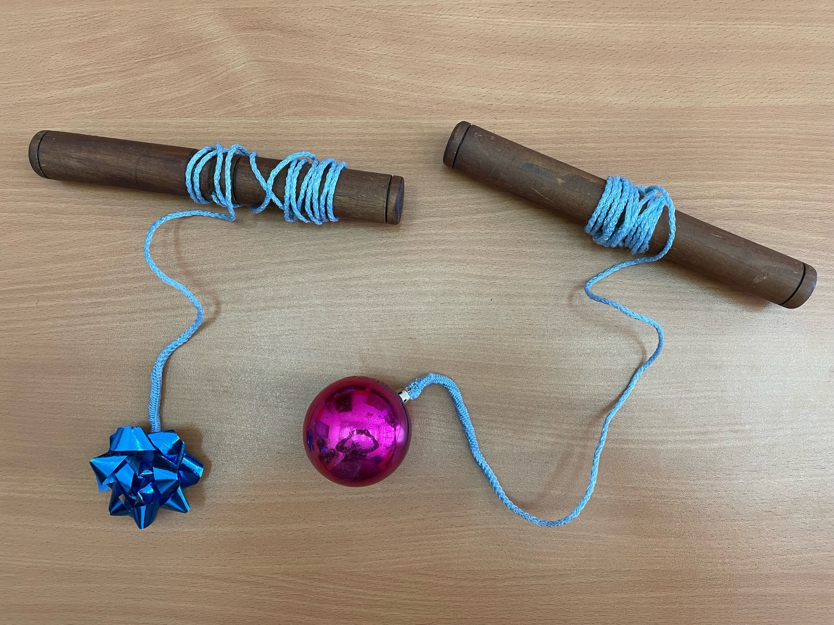
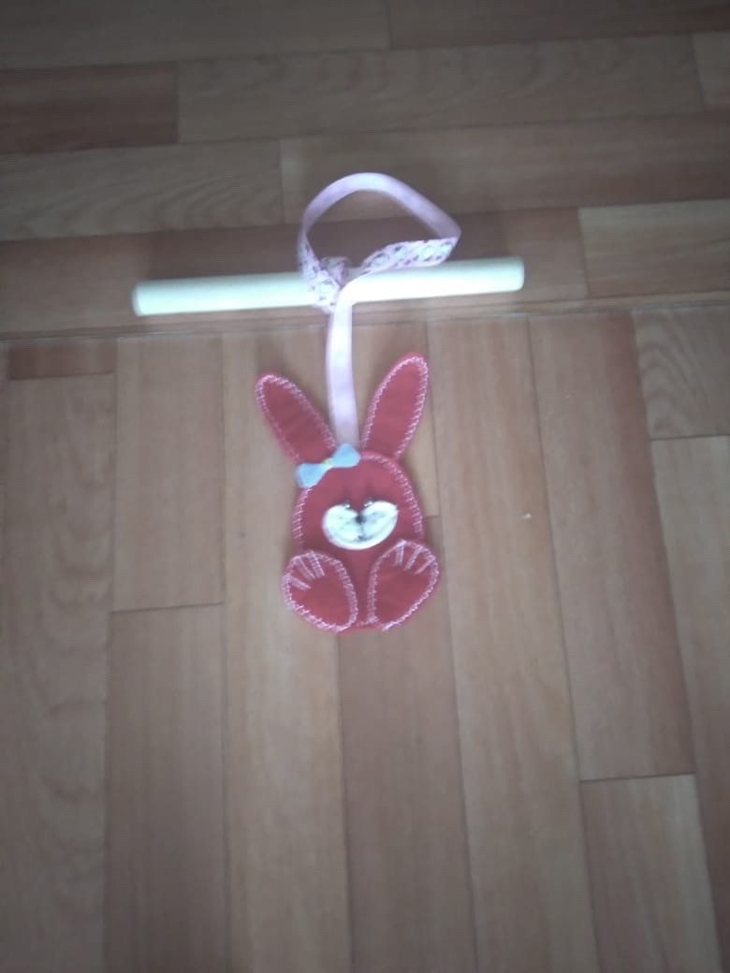
Использование катушки для развития межполушарного взаимодействия»
Я КРУЧУ, КРУЧУ, КРУЧУ КАТУШКУ
КРУТИТ И МОЯ ПОДРУЖКА
Я КРУЧУ, КРУЧУ, КРУЧУ МОТАЮ
Я МОТАЮ И ШАГАЮ.

Slide 16
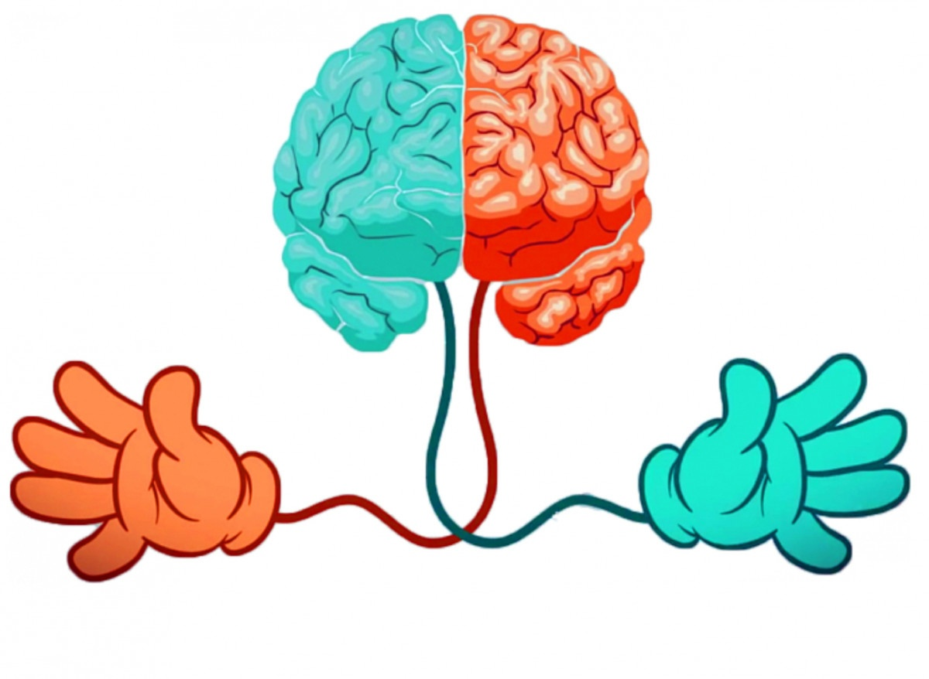
СПАСИБО
ЗА ВНИМАНИЕ!

